Slide 1
Précession dans les domaines macroscopique et microscopique

Slide 2
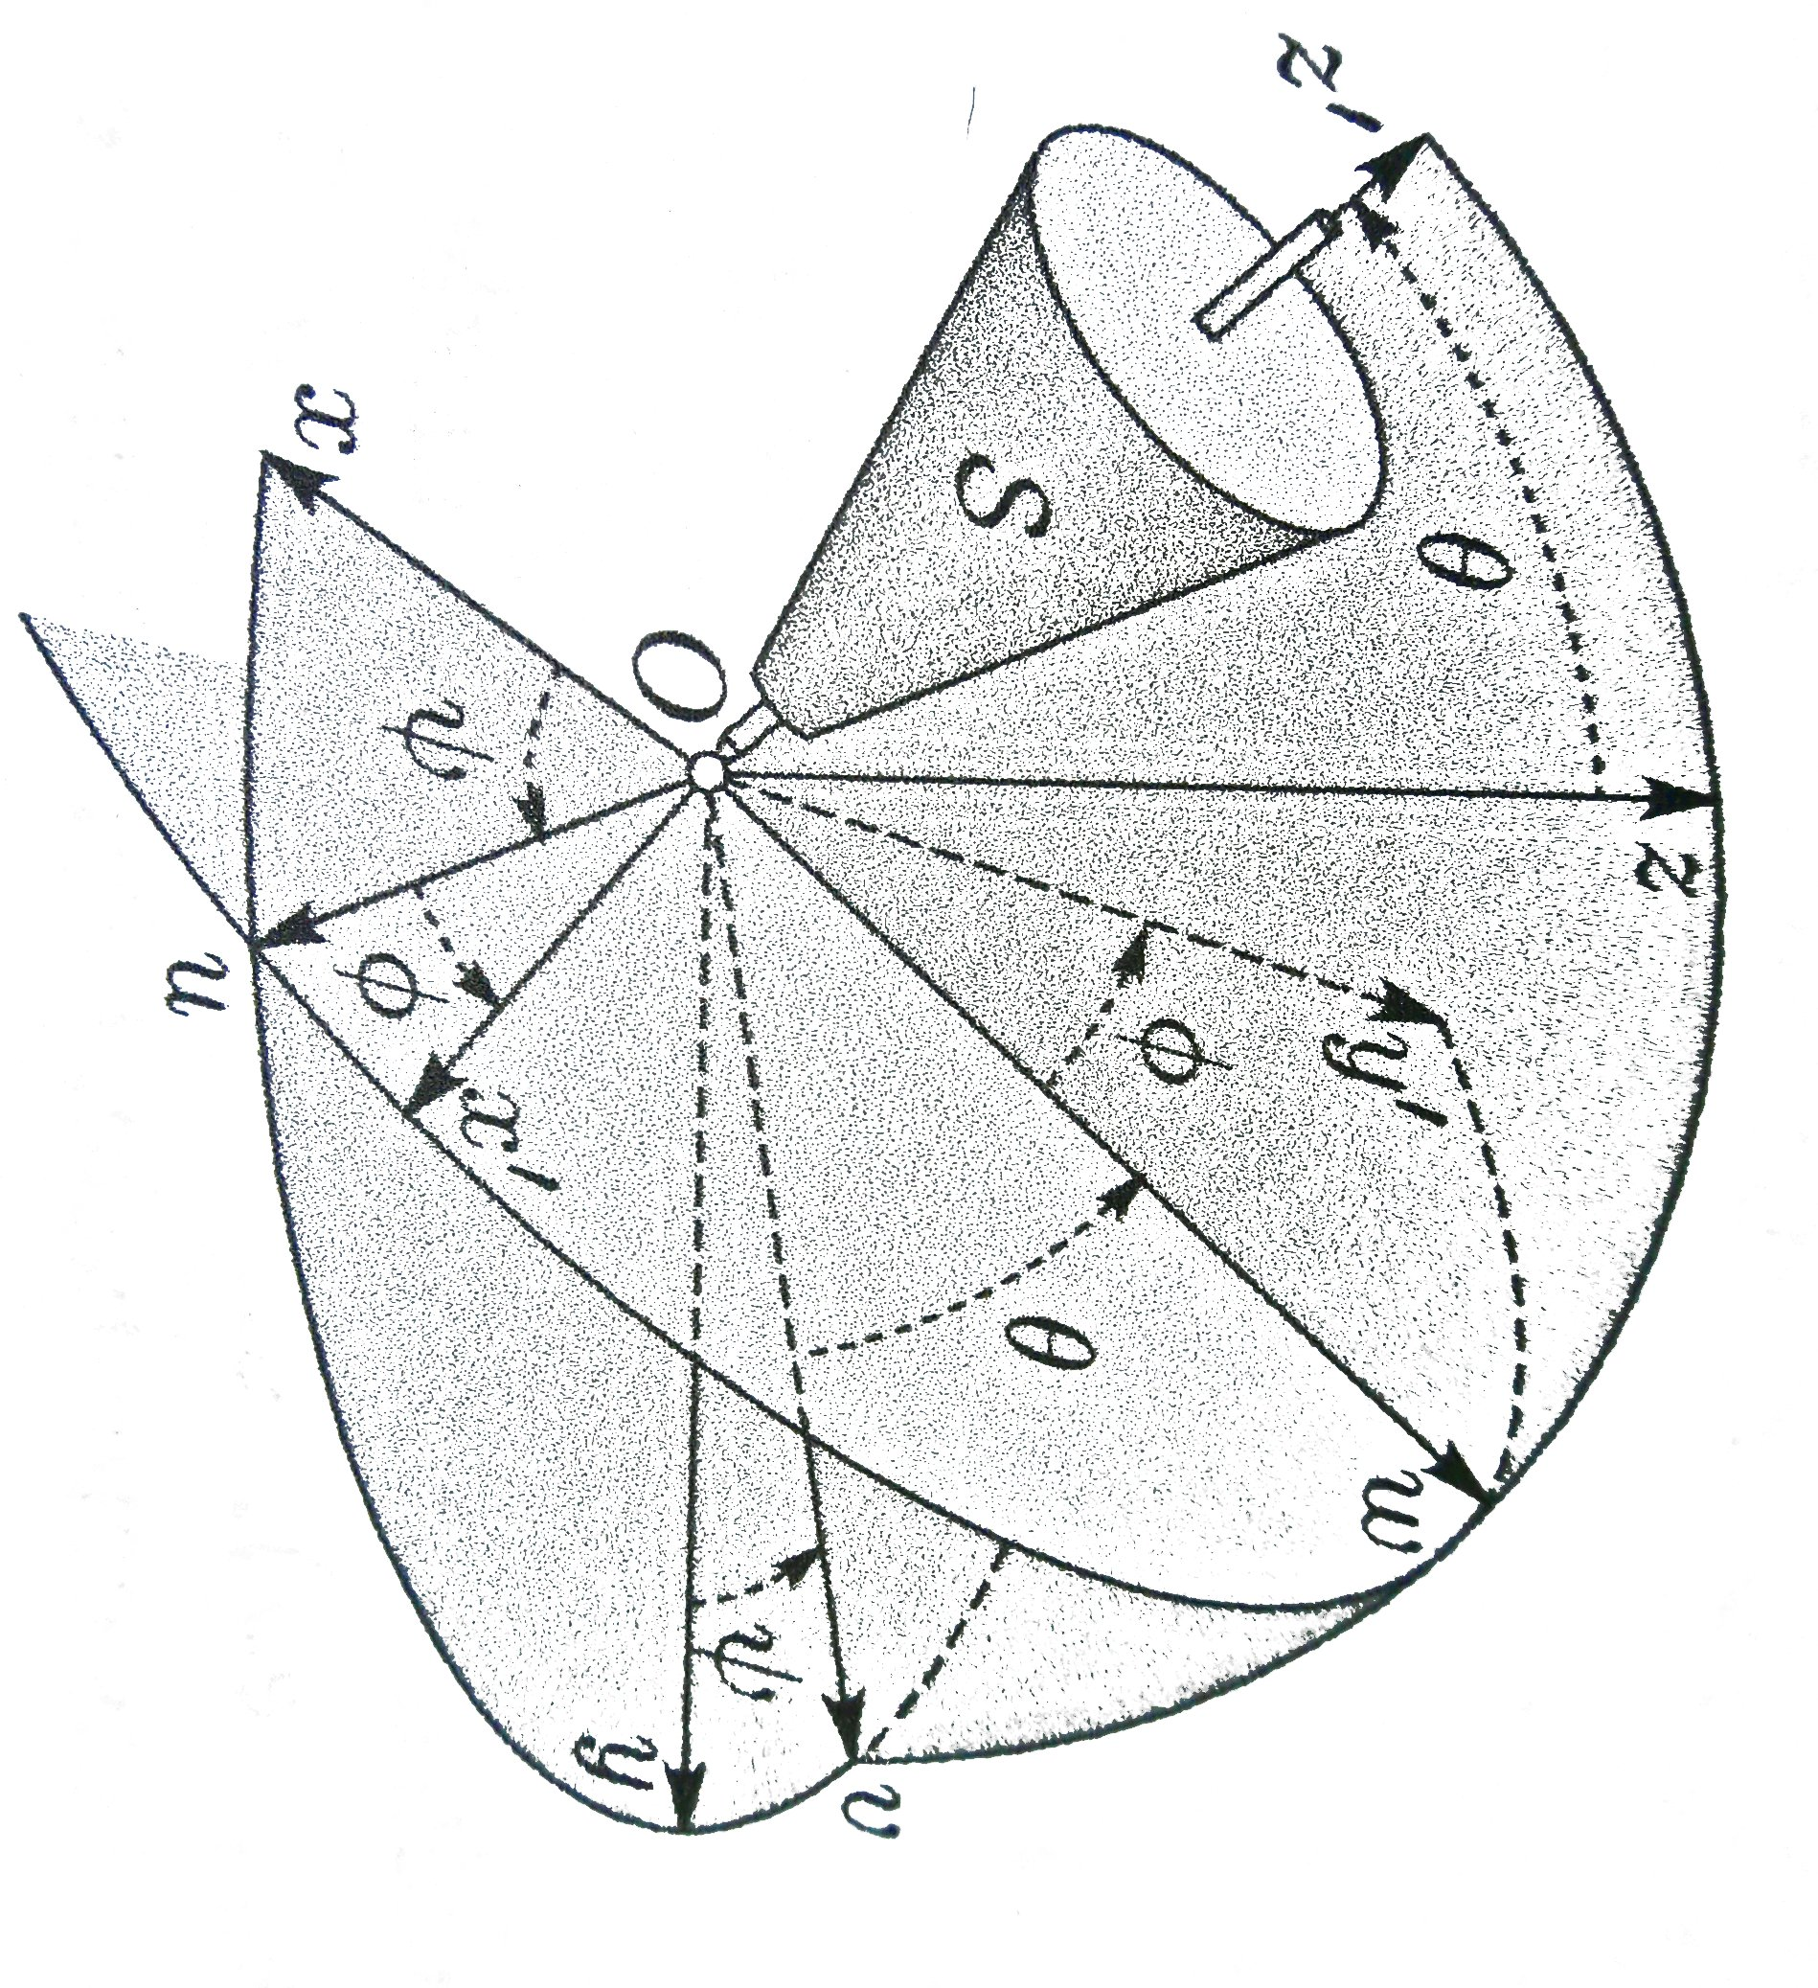
Mouvement d’une toupie

Slide 3
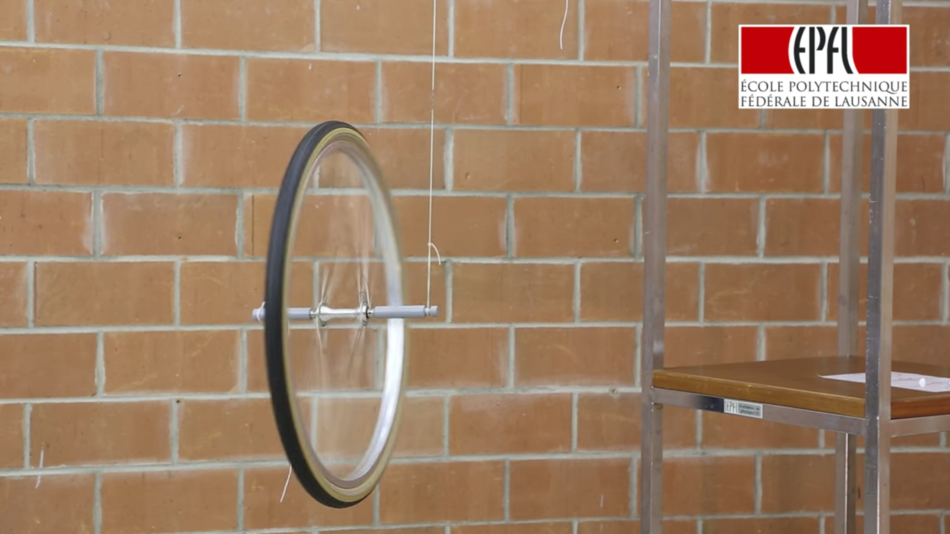



$$\vec{L}∝\vec{Ω}$$
$$\vec{Γ}$$
$$\vec{P}$$

